Slide 1


DIGITAL-АГЕНТСТВО
КОММЕРЧЕСКОЕ ПРЕДЛОЖЕНИЕ
Сопровождение
сайта
и маркетинга.
ДЛЯ КЛИЕНТА
Внешний маркетингово-технический контур для банка.
ПАО «Совкомбанк»
ACOOLA TEAM / 2025 / acoola.team
Сопровождение сайта и маркетинга / для Совкомбанка
01 / 13

Slide 2
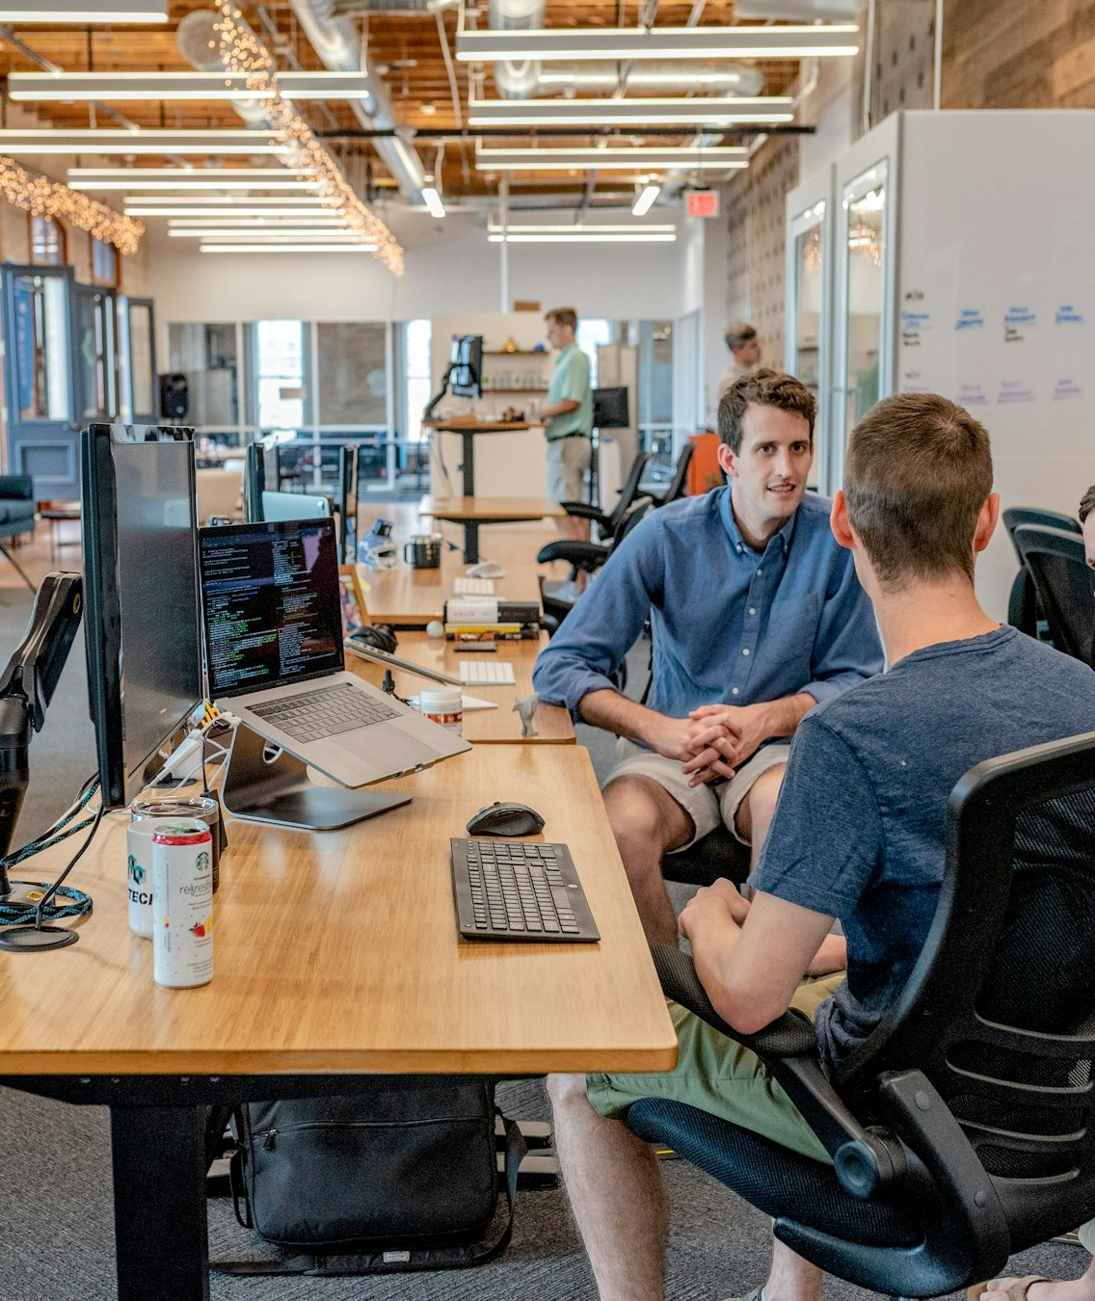
acoola.team
01 / КОМУ ЭТО АДРЕСОВАНО
Это для банка
с большим сайтом
и подрядчиками.
Это предложение для банка с работающим сайтом, продуктовыми лендингами, активными релизами и командой подрядчиков. Маркетингу не хватает технической экспертизы под рукой.
В КОМАНДЕ
7 ролей
Сопровождение сайта и маркетинга / для Совкомбанка
02 / 13

Slide 3
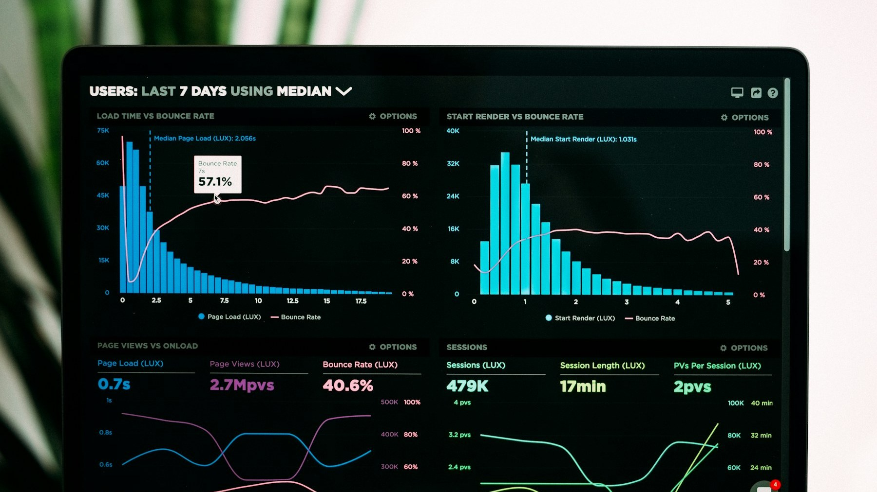
acoola.team
02 / ПРОБЛЕМА
Сайт банка
ломается тихо.
Подрядчик случайно закрыл продуктовую страницу от индексации. Маркетинг обновил тарифы, и калькулятор перестал считать. Падение трафика заметили через две недели.
01
02
03
04
Нет экспертизы
Нет контроля
Нет системности
Нет SEO-надзора
Маркетингу не хватает технической стороны.
Подрядчики выпускают задачи без проверки.
Никто не смотрит на сайт целиком.
Доработки идут без оценки рисков для трафика.
Сопровождение сайта и маркетинга / для Совкомбанка
03 / 13

Slide 4
acoola.team
03 / НАША РОЛЬ
Внешний маркетингово-
технический отдел банка.
Мы не заменяем маркетинг банка и не вытесняем подрядчиков. Помогаем им работать чище: ставим задачи, проверяем результат, замечаем риски заранее. Acoola Team становится тем самым старшим специалистом, который держит сайт в порядке.
✓
Контроль
◆
Экспертиза
◉
Прозрачность
Следим за подрядчиками и доработками.
SEO, разработка, контент, аналитика.
Отчёт по часам и задачам каждый месяц.
Сопровождение сайта и маркетинга / для Совкомбанка
04 / 13

Slide 5
acoola.team
04 / ЧТО МЫ ДЕЛАЕМ
Внутри ежемесячного
пакета часов.
✓
Разбираем задачи и расставляем приоритеты
✓
Помогаем маркетингу банка с технической частью
✓
Ставим задачи подрядчикам и нашим специалистам
✓
Работаем с контентом, продуктовыми страницами, аналитикой
✓
Проверяем результат до и после внедрения
✓
Ведём отчёт по часам и задачам каждый месяц
✓
Следим за SEO-рисками доработок
✓
Даём рекомендации по сайту и инфраструктуре
Сопровождение сайта и маркетинга / для Совкомбанка
05 / 13

Slide 6
acoola.team
05 / КОМАНДА
Кто работает
внутри пакета часов.
Банк общается с одним аккаунт-менеджером. Команду под задачу подбираем сами.
А
Аккаунт
S
SEO
Р
Разработчик
К
Контент-
PM
Специалист
Front / Back
менеджер
К
Копирайтер
Д
Дизайнер
А
Аналитик
SEO-тексты
Web / UI
Метрики, GA
Сопровождение сайта и маркетинга / для Совкомбанка
06 / 13

Slide 7
acoola.team
06 / ФОРМАТ РАБОТЫ
Один цикл,
повторяющийся каждый месяц.
01
02
03
04
05
Запрос
Оценка
Исполнение
Проверка
Отчёт
Задача поступает в закреплённый канал.
Аккаунт фиксирует часы и приоритет.
Задача уходит нужному специалисту.
Внутренний контроль качества.
По итогам месяца: часы и статусы задач.
Раз в квартал проводим стратегическую встречу: что работает, что менять.
Сопровождение сайта и маркетинга / для Совкомбанка
07 / 13

Slide 8
acoola.team
07 / ТАРИФЫ
Часы × ставка =
абонентская плата.
ВЫБОР
Все цены без НДС.
Базовый
Оптимальный
Максимальный
70 000
128 000
224 000
₽ в месяц, без НДС
₽ в месяц, без НДС
₽ в месяц, без НДС
Часов в месяц
20
Часов в месяц
40
Часов в месяц
80
Ставка часа
3 500 ₽
Ставка часа
3 200 ₽
Ставка часа
2 800 ₽
Сверхчас
4 000 ₽
Сверхчас
3 500 ₽
Сверхчас
3 200 ₽
Сопровождение сайта и маркетинга / для Совкомбанка
08 / 13

Slide 9

acoola.team
08 / ПРИМЕРЫ ЗАДАЧ
Что можно решать
в рамках поддержки.
Проверить задачу подрядчика перед запуском
Оценить SEO-риски доработки продуктовой страницы
Подготовить ТЗ для разработчика
Проверить корректность калькуляторов
Обновить тарифы и условия на сайте
Доработать страницы вкладов и кредитов
Проверить формы заявок и аналитику
Исправить технические ошибки
Проконтролировать подрядчика
Дать рекомендации маркетингу
Проверить посадочные перед рекламой
Подготовить SEO-тексты для продуктов
Сопровождение сайта и маркетинга / для Совкомбанка
09 / 13

Slide 10
acoola.team
09 / ЧТО БАНК ПОЛУЧАЕТ
Внешняя команда,
которая держит сайт в порядке.
1
7
100%
ТОЧКА ВХОДА
РОЛЕЙ В КОМАНДЕ
ПРОЗРАЧНОСТЬ
Один аккаунт-менеджер на стороне Acoola Team.
PM, SEO, dev, контент, копирайтер, дизайнер, аналитик.
Отчёт по каждому потраченному часу.
Сопровождение сайта и маркетинга / для Совкомбанка
10 / 13

Slide 11
acoola.team
10 / ЧТО НЕ ВХОДИТ
Границы услуги.
Чтобы не было разночтений.
×
Не гарантируем рост заявок и конверсии
×
Не ведём рекламу как отдельный продукт
×
Не выкупаем рекламные бюджеты и сторонние сервисы
×
Не настраиваем CRM и автоматизацию продаж
×
Не разрабатываем сайт с нуля в рамках абонплаты
×
Не отвечаем за юридические и регуляторные формулировки
×
Не делаем брендинг и фирменный стиль
×
Не отвечаем за подрядчиков, выбранных против рекомендаций
Эти задачи можно подключить отдельным проектом или передать профильным партнёрам.
Сопровождение сайта и маркетинга / для Совкомбанка
11 / 13

Slide 12
acoola.team
11 / СВЕРХЧАСЫ
Если задач больше,
чем покрывает пакет.
❝
Дополнительные часы выставляются отдельным счётом по итогам месяца, по ставке сверхчаса выбранного тарифа. О приближении к лимиту предупреждаем заранее и согласовываем продолжение работ.
Базовый
Оптимальный
Максимальный
4 000 ₽
3 500 ₽
3 200 ₽
за час сверх пакета
за час сверх пакета
за час сверх пакета
Сопровождение сайта и маркетинга / для Совкомбанка
12 / 13

Slide 13


acoola.team
12 / СЛЕДУЮЩИЙ ШАГ
Готовы начать
со следующего
рабочего дня.
acoola.team / hello@acoola.team / +7 (___) ___ __ __
Сопровождение сайта и маркетинга / для Совкомбанка
13 / 13

